Slide 1

SƠ LƯỢC NGÔN NGỮ TRUY VẤN SQL
ThS. Trần Thị Minh Thảo

Slide 2
Nội dung
Giới thiệu
Ngôn ngữ mô tả dữ liệu
Ngôn ngữ thao tác dữ liệu
Ngôn ngữ truy vấn dữ liệu

Slide 3


Mục tiêu
Trình bày sơ lược ngôn ngữ SQL và các thành phần cơ bản của SQL.

Slide 4
GIỚI THIỆU

Slide 5
Giới thiệu
Ngôn ngữ ĐSQH
Cách thức truy vấn dữ liệu
Khó khăn cho người sử dụng
SQL (Structured Query Language)
Ngôn ngữ cao cập
Người sử dụng chỉ cần đưa ra nội dung vần truy vấn
Được phát triển bởi IBM (1970s)
Được gọi là SEQUEL

Slide 6
Giới thiệu
Ngôn ngữ giao tiếp dữ liệu
Định nghĩa dữ liệu (DDL)
Thao tác dữ liệu (DML)
Truy vấn dữ liệu (DQL)
Quản lý dữ liệu (DCL)

Slide 7
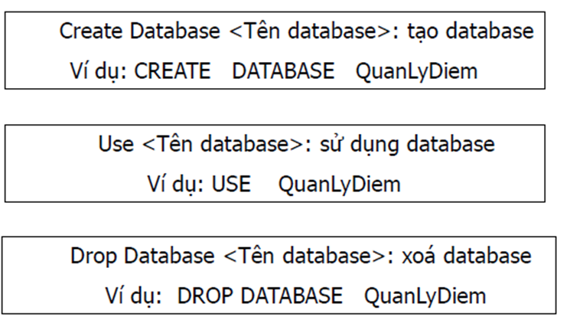
Một số lệnh cơ bản

Slide 8
NGÔN NGỮ MÔ TẢ DỮ LIỆU

Slide 9
Lệnh tạo bảng
CREATE TABLE Tên_bảng
{
tên_cột_1 thuộc tính cột_1 các ràng buộc_1,
[tên_cột_ 2 thuộc tính cột_ 2 các ràng buộc_2,
……………….
tên_cột _n thuộc tính cột_ n các ràng buộc cột_ n],
[ các ràng buộc trên bảng]
}

Slide 10
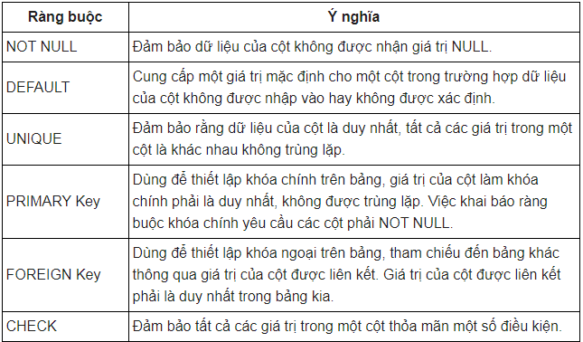
Các ràng buộc

Slide 11

Ví dụ
Tạo bảng NHANVIEN có các trường MANV,HOTEN,NGAYSINH,DIENTHOAI, HSLUONG như sau:

Slide 12
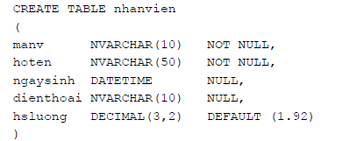
Ví dụ
Tạo bảng NHANVIEN có các trường MANV,HOTEN,NGAYSINH,DIENTHOAI, HSLUONG như sau:

Slide 13

Xóa Bảng
Được dùng để xóa cấu trúc Bảng
Tất cả dữ liệu của bảng cũng bị xóa
Cú pháp:

Slide 14
Ràng buộc CHECK
Cú pháp:
[CONSTRAINT tên_ràng_buộc]
CHECK (điều_kiện)
Ví dụ: Tạo bảng DIEMTOTNGHIEP(hoten,ngaysinh,diemvan, diemtoan) trong đó, diemvan,diemtoan phải ∈ {0…10}

Slide 15
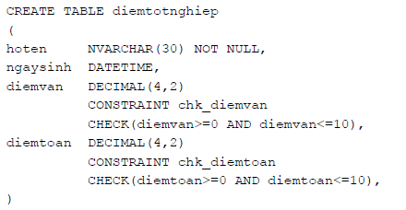
Ràng buộc CHECK
Ví dụ:

Slide 16
Ràng buộc PRIMARY KEY
Cú pháp:
[CONSTRAINT tên_ràng_buộc]
PRIMARY KEY [(danh_sách_cột)]
Ví dụ 1: Tạo bảng SINHVIEN (masv,ho,ten,ngaysinh,gioitinh,noisinh,malop) trong đó masv là khóa chính

Slide 17
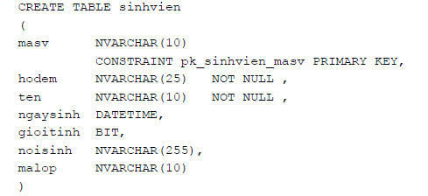
Ràng buộc PRIMARY KEY
Ví dụ 1:

Slide 18
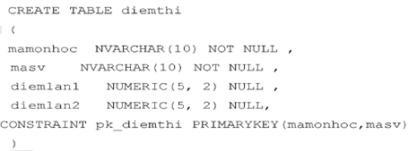
Ràng buộc PRIMARY KEY
Ví dụ 2: Tạo bảng DIEMTHI(MAMONHOC,MASV,DIEML1,DIEML2) với khóa chính là MAMONHOC,MASV.

Slide 19
NGÔN NGỮ THAO TÁC DỮ LIỆU

Slide 20


Lệnh INSERT
Dùng để thêm 1 hay nhiều dòng vào bảng
Cú pháp (thêm 1 dòng):
Ví dụ:

Slide 21


Lệnh DELETE
Dùng để xóa các dòng của bảng
Cú pháp
Ví dụ

Slide 22
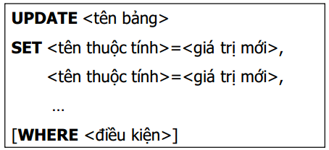
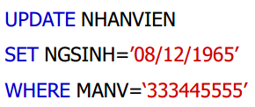
Lệnh UPDATE
Dùng để thay đổi giá trị của thuộc tính cho các dòng của bảng
Cú pháp:
Ví dụ:

Slide 23
NGÔN NGỮ TRUY VẤN DỮ LIỆU

Slide 24
Truy xuất dữ liệu với câu lệnh SELECT
Là ngôn ngữ rút trích dữ liệu thỏa một số điều kiện nào đó
Dựa trên

Slide 25
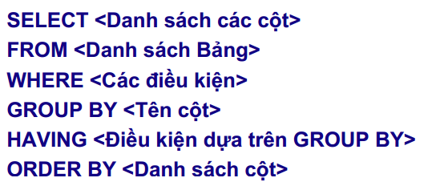
Câu lệnh SELECT
Cú pháp

Slide 26
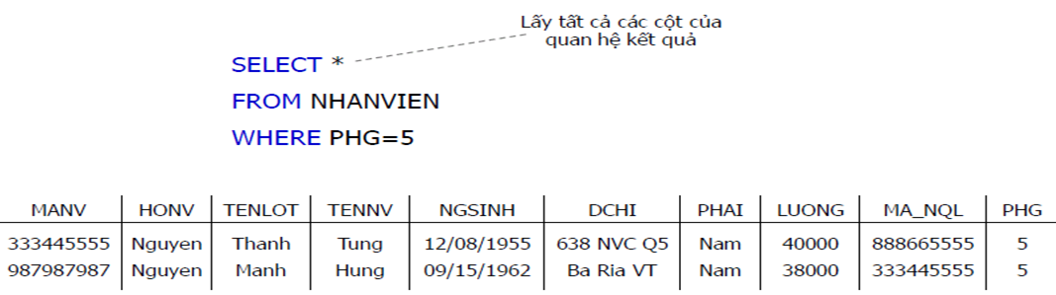
Chọn tất cả các cột

Slide 27
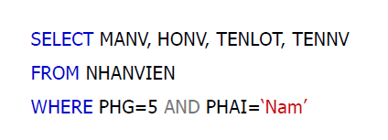
Chọn một số cột

Slide 28
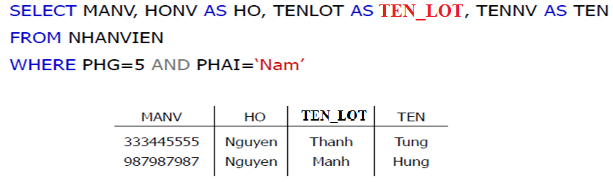
Sử dụng Bí danh

Slide 29
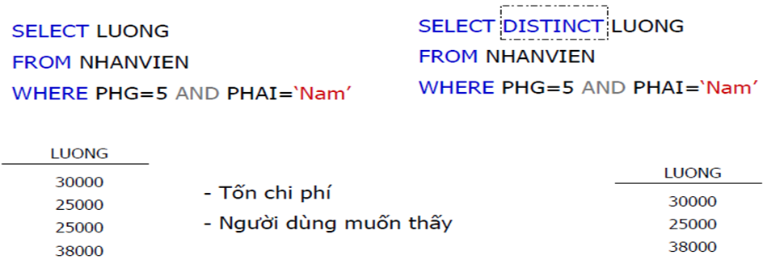
Loại bỏ các dòng trùng nhau

Slide 30
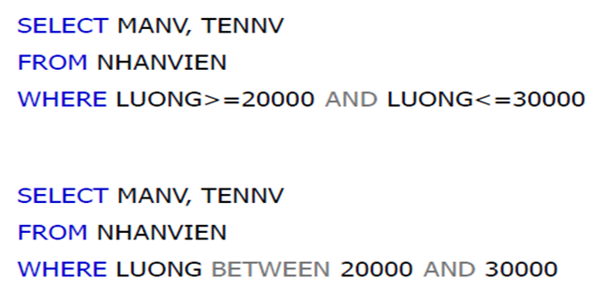
Phép toán BETWEEN

Slide 31
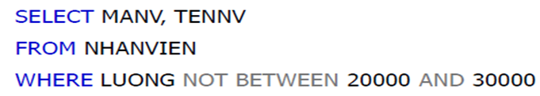
Phép toán NOT BETWEEN

Slide 32
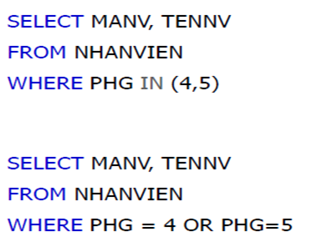
Phép toán IN

Slide 33
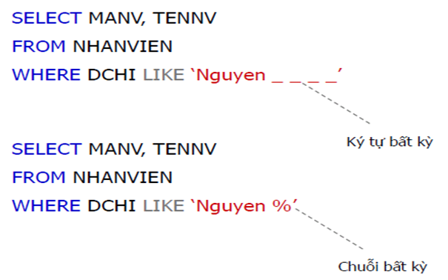
Phép toán LIKE

Slide 34
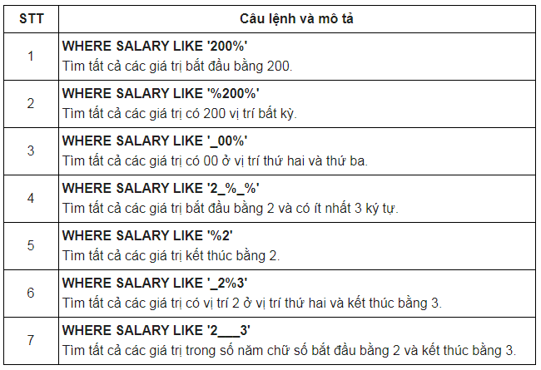

Slide 35
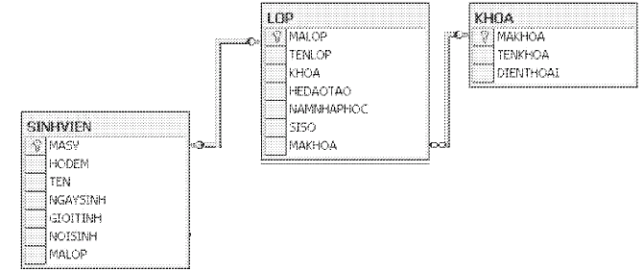
Truy vấn từ nhiều bảng
Yêu cầu thực hiện các truy vấn sau:
Hiển thị danh sách các lớp thuộc khoa Công Nghệ
Hiển thị danh sách sinh viên lớp CNTTK11
……

Slide 36
Truy vấn từ nhiều bảng
Phép nối bằng và phép nối tự nhiên
Ví dụ: Hiển thị danh sách các lớp thuộc khoa Công Nghệ
SELECT MALOP,TENLOP,HEDAOTAO
FROM LOP,KHOA
WHERE LOP.MAKHOA = KHOA.MAKHOA AND
TENKHOA=‘CONG NGHE’

Slide 37
Truy vấn từ nhiều bảng
Phép nối trong
Điều kiện để thực hiện phép nối trong được chỉ định trong mệnh đề FROM theo cú pháp:
Ten_bang1 [INNER] JOIN ten_bang2 ON đ_kiện nối
Ví dụ: Hiển thị họ tên, ngày sinh của các sinh viên lớp ‘CNTTK11’
SELECT HODEM,TEN,NGAYSINH
FROM SINHVIEN,LOP
WHERE SINHVIEN.MALOP =LOP.MALOP AND TENLOP=‘CNTTK11’
SELECT HODEM,TEN,NGAYSINH
FROM SINHVIEN INNER JOIN LOP ON SINHVIEN.MALOP =LOP.MALOP
WHERE TENLOP=‘CNTTK11’

Slide 38
Tóm tắt
Một hệ QT CSDL đều phải có ngôn ngữ giao tiếp giữa người sử dụng với cơ sở dữ liệu.
Ngôn ngữ giao tiếp CSDL gồm có:
Ngôn ngữ định nghĩa dữ liệu
Ngôn ngữ thao tác dữ liệu
Ngôn ngữ truy vấn dữ liệu
Ngôn ngữ điều khiển dữ liệu

Slide 39
Câu hỏi ôn tập
Hãy trình bày cú pháp tạo Bảng trong SQL, cho ví dụ minh họa.
Hãy trình bày cú pháp của câu lệnh SELECT, giải thích ý nghĩa của từng phần trong câu lệnh.

Slide 40
Bài thực hành
Bài thực hành 5.1
Bài thực hành 5.2
Bài thực hành 5.3

Slide 41

Câu hỏi và thảo luận

